Slide 1

web-based system for finding (lost) forked crypto-coins
אמרי בירן
ליאור ריינס
מנחה: ד"ר רן גלס

Slide 2
מטרת הפרויקט
הפרויקט ינגיש מידע בסיסי אודות מטבע הBitcoin והרשת על גביה הוא פועל, וכן מידע על תהליך הפיצול של המטבע.
תכנון ,עיצוב ובניה של מערכת מבוססת WEB, שמטרתה היא לעזור למשתמשים ברשת הBitcoin לקבל מידע אודות מטבעות "אבודים" שאותם הרוויחו מפיצול במטבע לגרסאות שונות עקב Hard Forks שהתרחשו במהלך חיי המטבע.

Slide 3
Bitcoin מטבע ה
המטבע הוצג לעולם בשנת 2009 ע"י Satoshi Nakamoto כתוכנת open source.
עסקאות המתבצעות ברשת נרשמות ב"ספר חשבונות" ציבורי הנקרא BlockChain.
כל אדם יכול למעשה להפיק Bitcoin - "כריית" המטבע היא בעצם "פרס " עבור הוספת בלוק חדש ותחזוקת הBlockChain-.
ה Bitcoinהוא למעשה כסף אלקטרוני מבוזר, כך שערכו וכללי העבודה עם המטבע מנוהלים על ידי המשתמשים ברשת.

Slide 4
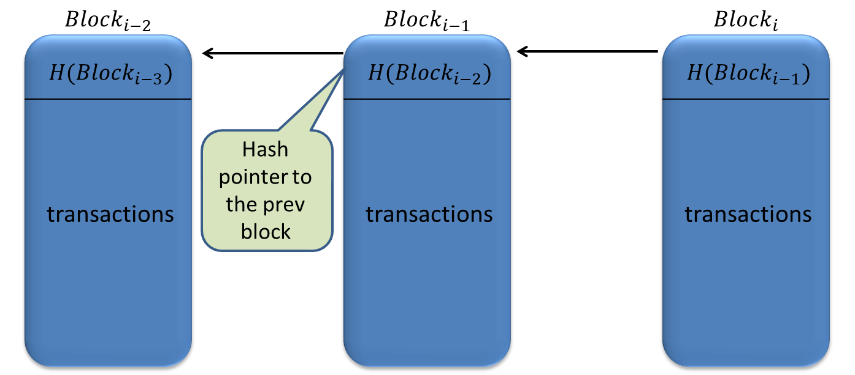
BLOCK CHAIN
מבנה נתונים המזכיר רשימה מקושרת, והוא למעשה התשתית לרשת הBitcoin
עסקה "תאושר" סופית רק לאחר הוספת 3 בלוקים חדשים לאחריה(קונצנזוס)
Nonce
Nonce
Nonce

Slide 5
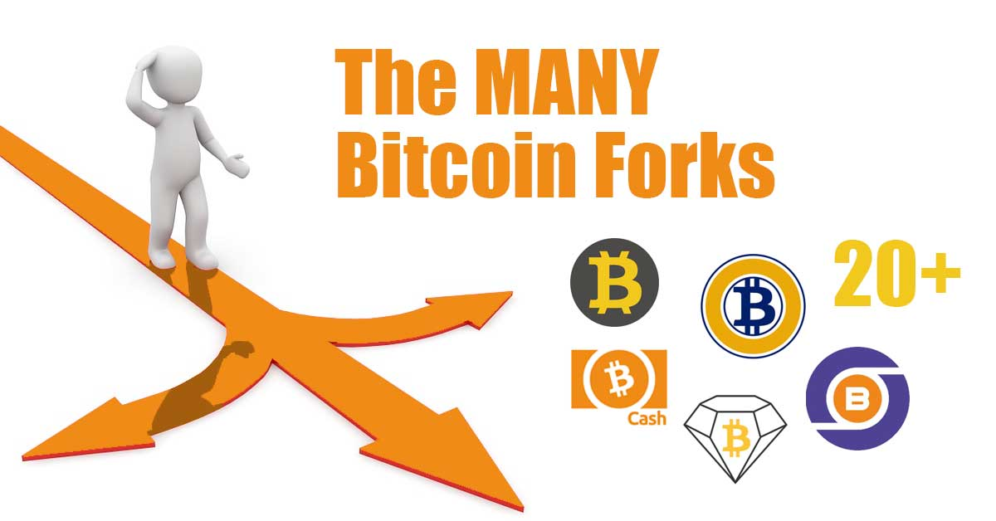
פיצולים ברשת ה- Bitcoin
כל עדכון תוכנה צריך להתבצע בכל ה- Nodes ברשת, ובהסכתם כלל המשתמשים ברשת, אולם בגלל עיקובים ברשת ו/או חוסר הסכמה של משתמשים עלולים להיווצר פיצולים ברשת. נחלק את הפיצולים האפשריים ברשת לשלושה חלקים:
חוסר קונצנזוס זמני
Soft Fork
Hard Fork

Slide 6
HARD fork
כאשר מתבצע עדכון בתוכנה אשר משנה את מבנה ה- Block המקובל או את תוכנו, ויוצר מצב שבו הגרסה הקודמת תזהה בלוק זה כלא תקין. מתוך כך יווצר ענף בשרשרת הפועל על הגרסה החדשה וענף נוסף הפועל על הגרסה הישנה כך ששני הענפים מתקיימים במקביל על פי סט חוקים וכללים שונה ומוסכם בין המשתמשים בכל גרסה.
Bitcoin
Bitcoin
…
Bitcoin
Bitcoin
Bitcoin
Cash
Bitcoin
Cash
…

Slide 7
תיאור הבעיה
משתמשים אשר היה בבעלותם מטבע Bitcoin כאשר התרחש Hard Fork ברשת הBitcoin "זכו" במטבעות חדשים
המשתמשים לא בהכרח מודעים לקיום הפיצול וה"זכייה" במטבעות או לכך שהמטבעות עדיין בבעלותם גם אם בזבזו את מטבע הBitcoin המקורי לאחר הפיצול.
Bitcoin
Bitcoin
…
Bitcoin
Bitcoin
Bitcoin
Cash
Bitcoin
Cash
…

Slide 8
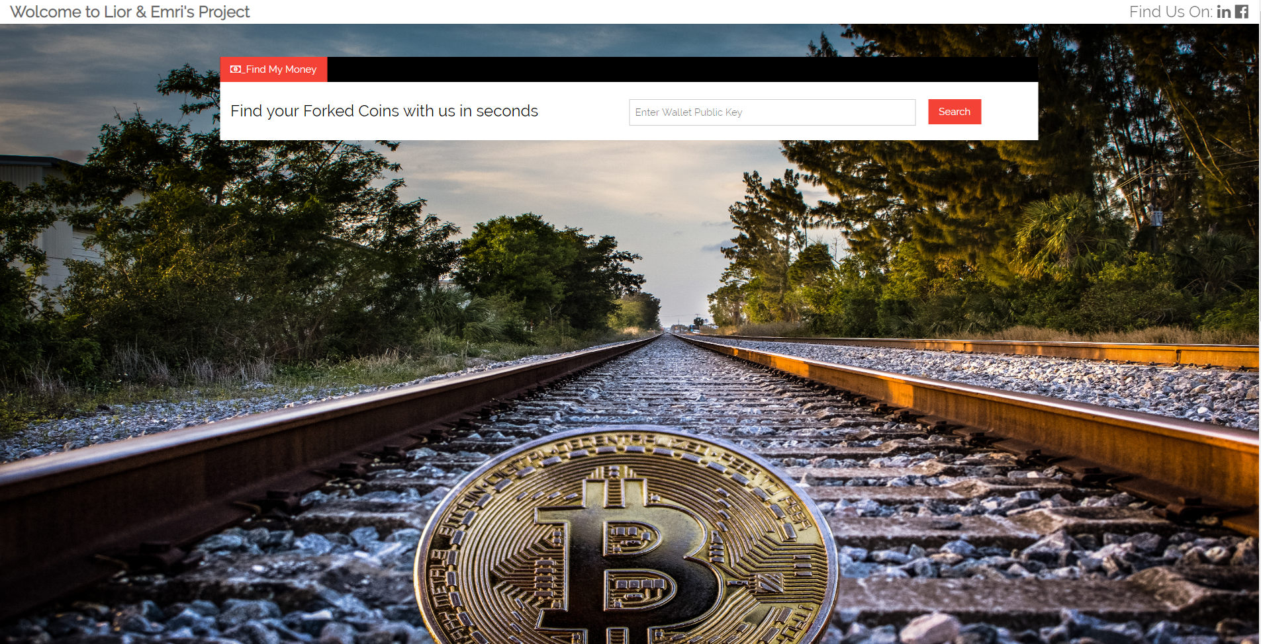
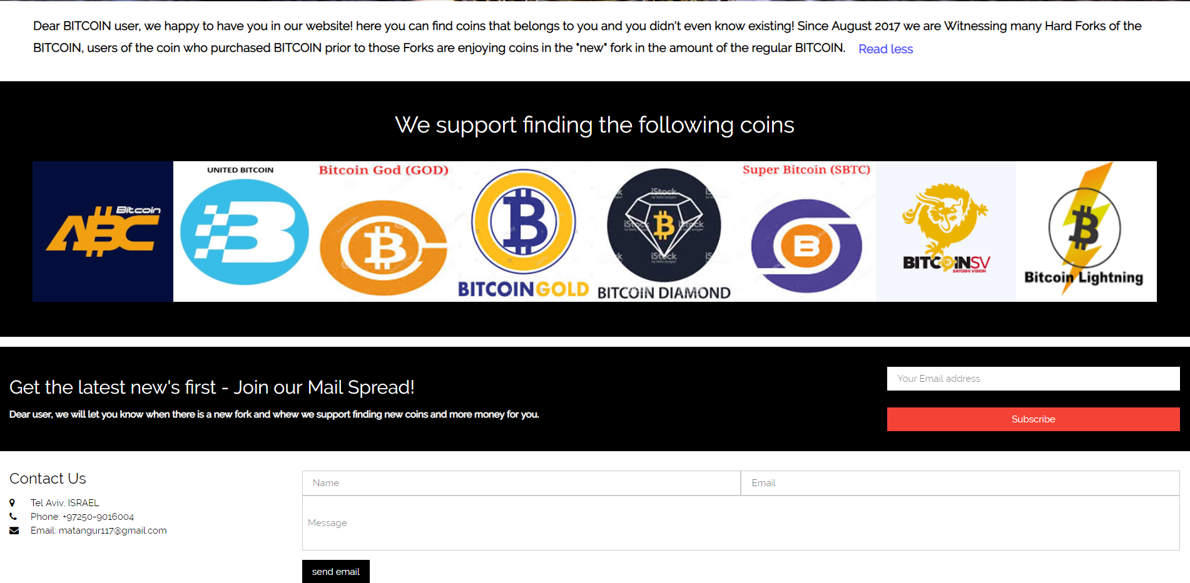

Slide 9



מימוש
DB
DB Module
Controller
Pre-Search Module
View – תצוגת האתר, מקבל מהמשתמש את הכתובת של הארנק שלו ושולח לController לעיבוד.
Controller – מנהל את התקשורת בין הנתונים השמורים בDB לבין הצגתם למשתמש.
DB Module – מתקשר עם הDB ומעביר את המידע לController לפי דרישה.
Pre-Search Module – יבצע חישוב ארוך ויעביר את התוצאות לDB.

